Slide 1
VUE基础入门

Slide 2
主要内容
VUE是什么？
答疑环节
课后作业
基础语法

Slide 3
传统前端页面的工作方式
Js直接操作页面DOM，从页面中获取数据以及改变数据。
优点：代码直观，适合简单应用。
缺点：数据过多时会增大维护难度，频繁操作刷新DOM会降低页面的处理速度

Slide 4
VUE是什么？
VUE不是一个框架，它只聚焦视图层，是一个构建数据驱动的Web界面的库。
优点：轻量、数据和视图分离、指令丰富且可定制；
缺点：和传统前端的工作模式有一定差别，需要一个概念的转换过程。
View
MVVM:
DataBinding
ViewModel
Model

Slide 5
VUE项目的搭建方式
静态方式：
直接在html文件中用script标签引入vue.js以及其他需要的js库，这种方式简单直接，比较适合小型项目，本次课程的例子都采用这种方式；
模块化方式：
通过构建工具（如webpack）来搭建一套模块化的系统，这种模式更适合搭建大型系统项目，也是今后都会用到的一种方式，将在下次课程中讲解。

Slide 6
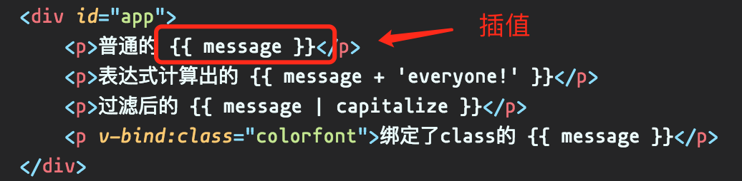
基础语法-数据绑定
1.插值
数据绑定最常见的形式就是使用 “Mustache” 语法（双大括号）的文本插值。
如图中标注的部分就是一个插值，其中包裹的message是一个自定义的属性。

Slide 7
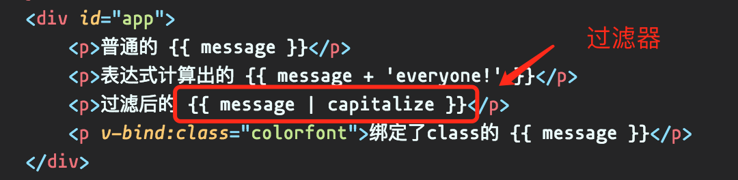
基础语法-数据绑定
2.过滤器
Vue.js 允许你自定义过滤器，可被用作一些常见的文本格式化。
过滤器只能用在两个地方：mustache 插值和 v-bind 表达式。
过滤器应该被添加在属性或者 JavaScript 表达式的尾部，由“管道”符指示。

Slide 8
基础语法-计算属性
通常我们会使用表达式来改变一个属性的试图显示：
当这种表达式出现复用，或者逻辑过于复杂的时候，写表达式就会显得十分臃肿，这时我们就可以用到一个新的属性：计算属性。
计算属性就是当其依赖属性的值发生变化时，这个属性的值也会自动更新，与之相关的DOM部分也会同步更新。

Slide 9
基础语法-Class和Style绑定
数据绑定的一个常见需求是操作元素的 class 列表和它的内联样式。因为它们都是属性 ，我们可以用v-bind 处理它们：只需要计算出表达式最终的字符串。不过，字符串拼接麻烦又易错。因此，在 v-bind 用于 class 和 style 时， Vue.js 专门增强了它。表达式的结果类型除了字符串之外，还可以是对象或数组。

Slide 10
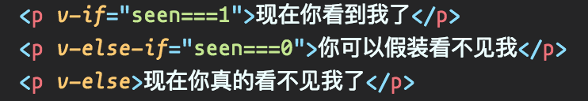
基础语法-条件渲染
在实际使用场景中，会涉及到一些条件筛选，不同的条件显示不一样的页面或者数据，通常的处理方式就是用JS来写许多的条件判断。
而VUE提供了v-if指令来简化这一操作，将关注点转移到数据的变化上，这里我们称之为条件渲染。

Slide 11
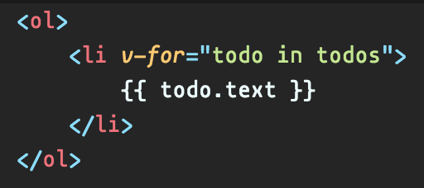
基础语法-列表渲染
在项目中经常会遇到列表，通常的Js处理方式是用for循环或者map、forEach等遍历语法来操作列表数组。
VUE中有一个v-for指令来简化JS的行为，我们称之为列表渲染。

Slide 12

基础语法-事件处理器
事件监听在以往的JS中用的很多了，包括点击事件、按键事件、焦点事件等等。监听的方式也有很多，VUE叶提供了相应的监听方法：v-on指令。

Slide 13
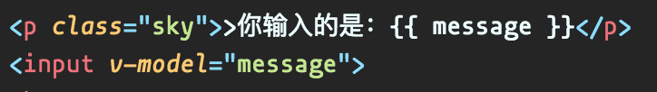
基础语法-表单控件绑定
页面的数据交互中必不可少的就是表单元素，传统的获取表单值的方式都是先找到表单元素，然后通过对应元素的value值来取值。
在VUE中可以用 v-model 指令在表单控件元素上创建双向数据绑定，只需要记住元素对应的属性名就能简单获取数据。V-model还会根据控件类型自动选取正确的方法来更新元素。

Slide 14
答疑环节
欢迎大家踊跃提问！

Slide 15
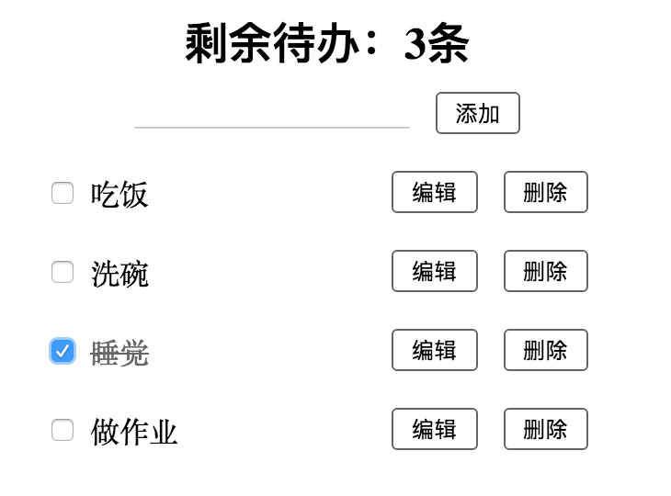
课后作业
作业要求：
1、使用vue.js完成一个待办事项的web页面，需要有基础的增删改功能，最终呈现效果如右图所示；
2、对照提供的作业项目模板，根据课上讲到的知识点，补充相应的数据绑定、过滤器、计算属性等。

